Slide 1
Plan of Mask Detection System
팀명 : ABC
팀원 : 조민우
이준영
최난경

Slide 2
CONTENTS
1. Motivation
2. WorkSpace
3. Development Environment
4. Roles
5. Plan

Slide 3
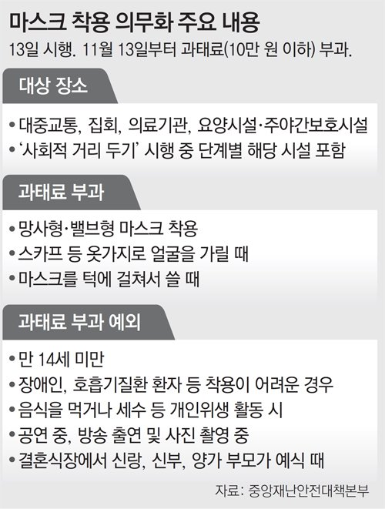
1. Motivation
코로나로 인해 외출 시 마스크가 의무적임.
미 착용시 벌금 부과.
마스크를 착용 안 하는 사람들이 있어 검사를 해야함.

Slide 4
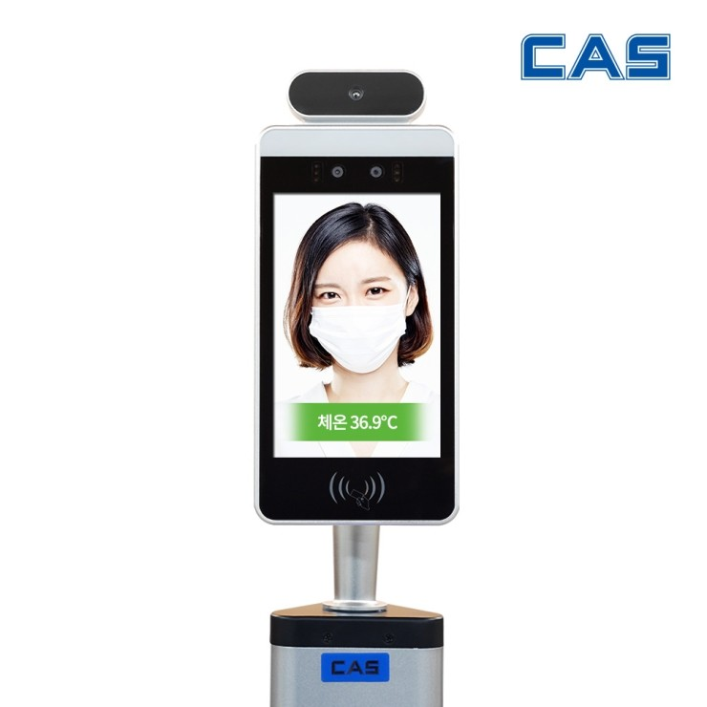
1. Motivation
온도 체크하는 기계는 널리 상용되어 있지만 마스크를 검사하는 기계는 없다.
코로나가 장기화되면서 향후 몇년간 계속해서 마스크를 착용할 것으로 예상됨.

Slide 5
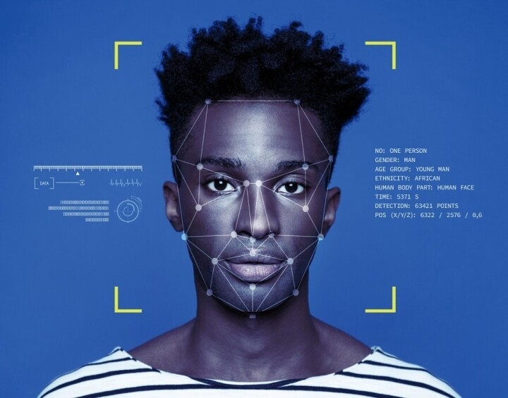
1. Motivation
안면 인식 모델을 사용하여 응용하면 좋을 것 같다고 생각함.
현재 널리 사용되고 있는 체온 측정 기계와 결합하여 사용할 수 있다고 생각함.

Slide 6
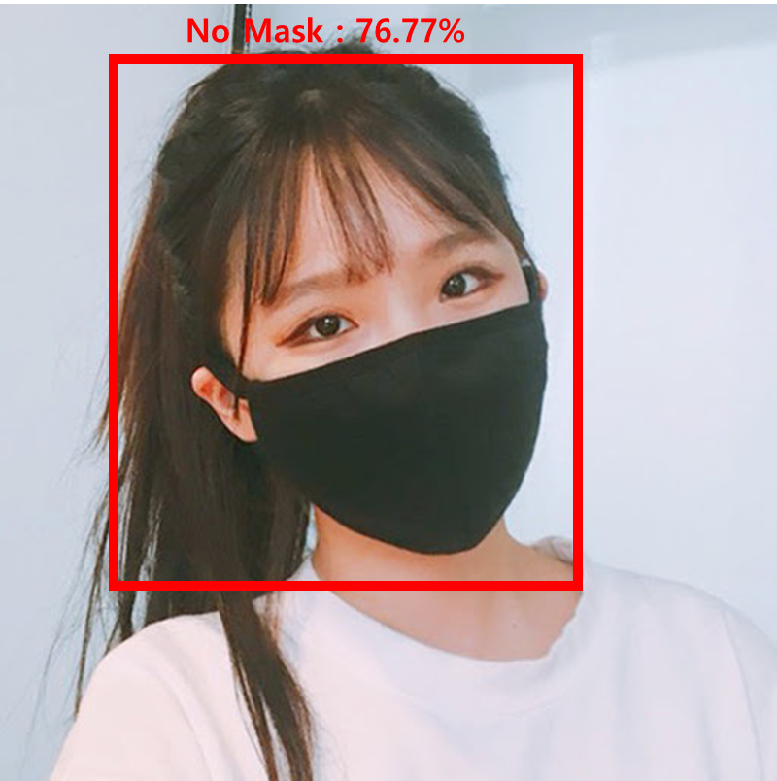
1. Motivation
기존에 나온 모델을 사용해 보았으나, 속도 및 정확성이 떨어지는 문제 발견.
데이터가 적어 하얀 마스크만 인식.
데이터 셋을 추가하여 정확성을 높이면 실생활에도 사용할 수 있다고 생각함.

Slide 7








2. WorkSpace
- Python 3.7
- Tensorflow 2.3
- OpenCV 4.4
- numpy 1.18
Google Colab
Pycharm
Keras
Anaconda

Slide 8
3. Development Environment
마스크 데이터셋 저장
케라스/텐서플로우를 통한 모델 학습
마스크 분류기를 디스크에 직렬화
마스크 분류기를 디스크에 저장
웹캠을 통해 영상에서 얼굴을 탐지
각각의 face ROI 추출
마스크 분류기에 추출한 face ROI 를 적용하여
마스크를 착용했는지 확인
8. 결과를 보여준다.

Slide 9
4. Roles
역할 분담
- 조민우 – 텐서플로우를 이용한 모델 학습 및 파이썬 코딩
- 이준영 – 텐서플로우를 이용한 모델 학습 및 파이썬 코딩
- 최난경. – 데이터수집 및 결과 테스트

Slide 10
5. Plan
활동 내용 | 일정
 | 11/18 | 11/19 | 11/20
주제 선정 및 계획서 작성 | 18:00~22:00
관련 기술 및 최신 기술 조사 | 22:00~24:00
모델 학습을 위한 파이썬 코딩 / 이미지 수집 |  | 08:00~13:00
모델 학습 |  | 13:00~19:00
웹캠 연결 및 UI 파이썬 코딩 |  | 17:00~22:00
테스트 및 버그 수정 |  |  | 00:00~04:00
시연 및 발표자료 준비 |  |  | 07:00~09:00

